Slide 1
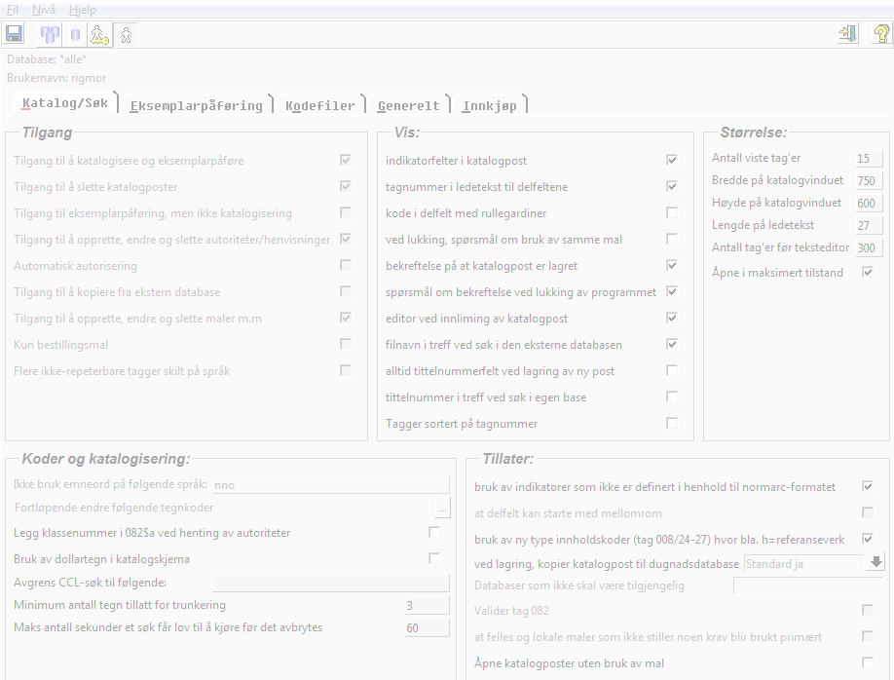
VALG, Bibliofilforeningen
Brukermøte Bibliofil Ålesund, april 2018
Notes:
‹#›
Årets valgkomite har bestått av: Stine Ballovarre (leder), Alta bibliotek og Cecilie Weinholdt, Akershus fylkesbibliotek og Stine Fjeldsøe, Tromsø bibliotek & byarkiv (arbeidende vara). Takk til alle som sier ja til et verv! Og husk at det er mulig å foreslå seg selv inn i verv man har lyst på.
Først av alt: Er det noen som ønsker skriftlig valg? Hvis ikke velges det ved akklamasjon.
Jeg vil ta for meg ett og ett utvalg. Leser først opp valgkomiteens forslag. Deretter er det mulig å komme med benkeforslag.
Ledere velges for ett år, medlemmer for 2 år
For et år siden så sto jeg her på brukermøtet og ønsket nye kandidater til valgkomiteen men ingen meldte seg. Jeg står ikke her nå fordi det er en vanskelig oppgave men fordi det tross alt fungerer. Og jeg håper noen kjenner at, ja, det kan jeg gjøre!
Stine b og jeg har vært med noen år. Vi har brukt nettverket vårt og det har kommet nye medlemmer inn i fagutvalgene. Jobben er for det meste ganske grei,

Slide 2
Arbeidsutvalget
Elisabeth Jæger Hammerfest bibliotek leder gjenvalg 1 år (2017-2018)
Anne Klovning Stavanger bibliotek medlem NY 2 år (2018-2019) Liv Randi Foss
Ålesund bibliotek medlem IPV (2017-2018)
Magnus André Wandås Ullensaker bibliotek medlem IPV (2017-2018)
Frode Pettersen Trøndelag fylkesbibliotek vara NY 2 år (2018-2019)
Heidi Gleden.
Kongsberg bibliotek Vara. Gjenvalg 2 år. (2018-2019)
Notes:
HER ER VALGKOMITEENS FORSLAG
24/4trenger en vara her!
FORTSETTER IKKE
Heidi Gleden Kongsberg bibliotek Ingrid Østlyngen Lørenskog bibliotek, permisjon
Veslemøy Grinde Sandefjord bibliotek
Det kommer flere nye inn.

Slide 3
Fagutvalg for utlån
Gun Odny Nornes Haugesund folkebibliotek leder gjenvalg 1 år (2017 - 2018)
Randi Landmark
Ringerike bibliotek medlem NY 2 år (2018 - 2019)
Elisabeth Alnes
Hurdal bibliotek medlem IPV (2017 - 2018)
Ragnhild Merete Kløften
NRK Researchsenteret medlem IPV (2017 - 2018)
Stine Bye Aarnes Bærum bibliotek medlem gjenvalg 2 år (2018 - 2019)
Drifa Gudmundsdottir Fylkesbiblioteket i Akershus medlem NY 2 år (2018 - 2019)
Adnan Agic NY 2 år Kristiansand folkebibliotek (2018-2019)
Tore Morkemo fast medlem fra Bibliotek-Systemer As
Notes:
HER ER VALGKOMITEENS FORSLAG
Nytt medlem ellers det samme som i fjor
i tillegg får vi med et nytt medlem her. Adnan fra Kristiansand

Slide 4
Fagutvalg for statistikk
Kjersti Slette Porsgrunn bibliotek leder gjenvalg 1 år (2017-2018)
Anne-Trine Skjulhaug Fredrikstad bibliotek medlem gjenvalg 2 år (2018-2019)
Gro B. Soydan Asker bibliotek medlem IPV (2017-2018)
Roger Niva fast medlem fra Bibliotek-Systemer As
Notes:
HER ER VALGKOMITEENS FORSLAG ingen ut fortsetter som før

Slide 5
Fagutvalg for periodika
Carl-August Bodenhagen Skien bibliotek leder gjenvalg 1 år (2017-2018)
Charlotte Gulbraar Lørenskog bibliotek medlem IPV (2017- 2018)
Paulo Bairos Særum bibliotek medlem IPV (2017– 2018)
Odd Arne Jensen og Åshild Haga faste medlemmer fra Bibliotek-Systemer As
Notes:
HER ER VALGKOMITEENS FORSLAG
Ingen som går ut av utvalget

Slide 6
Fagutvalg for søk
Stine Steinsvik Bertnes Stormen Bibliotek leder gjenvalg 1 år (2017-2018)
Birger Brynhildsen Øvre Eiker bibliotek medlem IPV (2017-2018)
Sigrid Seim Halse Nordland fylkesbibliotek medlem gjenvalg 2 år (2018-2019)
Mildrid Liasjø Trondheim folkebibliotek medlem NY 2 år (2018-2019)
Odd Arne Jensen og Roger Niva faste medlemmer fra Bibliotek-Systemer As
Notes:
HER ER VALGKOMITEENS FORSLAG
Går ut:
Sigrid Viken Hammerfest bibliotek

Slide 7
Fagutvalg for katalog og innkjøp
Edith I. Vevang Bergen offentlige bibliotek leder gjenvalg 1 år (2017-2018)
Hilde M.Lorentzen Vadsø bibliotek medlem IPV (2017-2018)
Anine Brathagen Edvardsen Larvik bibliotek medlem gjenvalg 2 år (2018-2019)
Kristin Novang Pedersen Moss bibliotek medlem gjenvalg 2 år (2018-2019)
Marianne Tveterås* Bærum bibliotek medlem IPV (2017-2018)
Kristin Byatt
Åshild Haga fast medlem fra Bibliotek-Systemer As
Notes:
HER ER VALGKOMITEENS FORSLAG
Samme som i fjor

Slide 8
Fagutvalg for skolebibliotek
Cathrine Govenius Olsvik skole Bergen leder gjenvalg 1 år (2017-2018)
Bara Bjørgvinsdottir Rådalslien skole medlem gjenvalg 2 år (2018-2019) Nina Bigum Udnesseter Skedsmoskolen medlem gjenvalg 2 år (2018-2019)
Astrid Flagstad
Borgen skole, Asker medlem IPV (2017-2018)
Ola Thori Kogstad fast medlem fra Bibliotek-Systemer As
Notes:
HER ER VALGKOMITEENS FORSLAG

Slide 9
Valgkomité
? leder NY (2018 - 2019)
Ola Eiksund medlem NY (2018 - 2019)
Stine Fjeldsøe
Tromsø bibliotek & byarkiv vara gjenvalg (2016 - 2018)
Notes:
HER ER VALGKOMITEENS FORSLAG
Det jobbes med å finne en kompensasjon for de som sitter i valgkomiteen,
Går ut:
Stine Ballovarre Alta bibliotek
Cecilie Weinholdt Akershus fylkesbibliotek

